Slide 1
ВОСПИТАТЕЛЬНЫЙ ПОТЕНЦИАЛ ОБРАЗОВАТЕЛЬНОЙ ОРГАНИЗАЦИИ

Slide 2
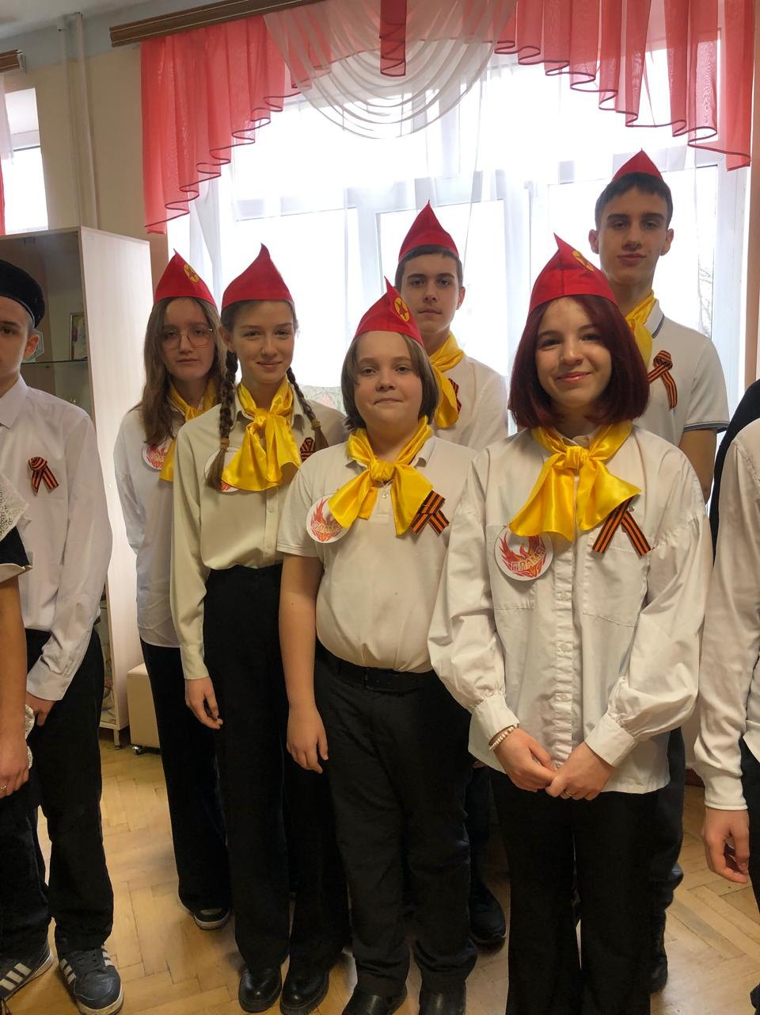
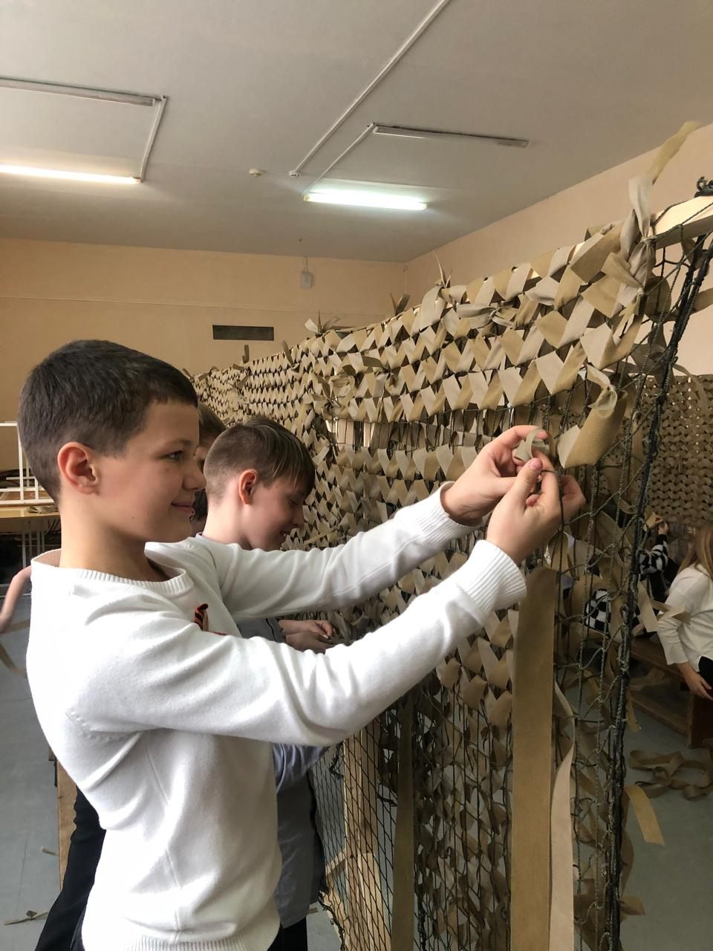
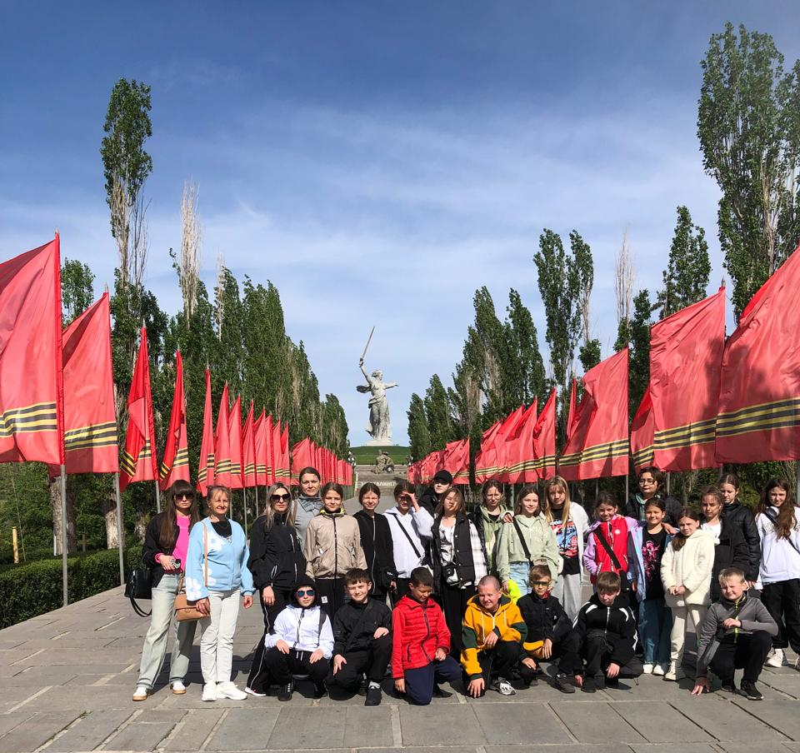
Реализация воспитательного потенциала образовательного процесса позволяет создать в Афипском лицее благоприятную воспитывающую среду, оформить целостную воспитательную систему и качественно повысить уровень готовности выпускников школ, к жизненному самоопределению.
Организация работы, направленна на повышение воспитательного потенциала образовательного процесса соответствует приоритетам современной государственной политики в области образования, основу которой составляют, «Программой развития воспитания в системе образования».

Slide 3
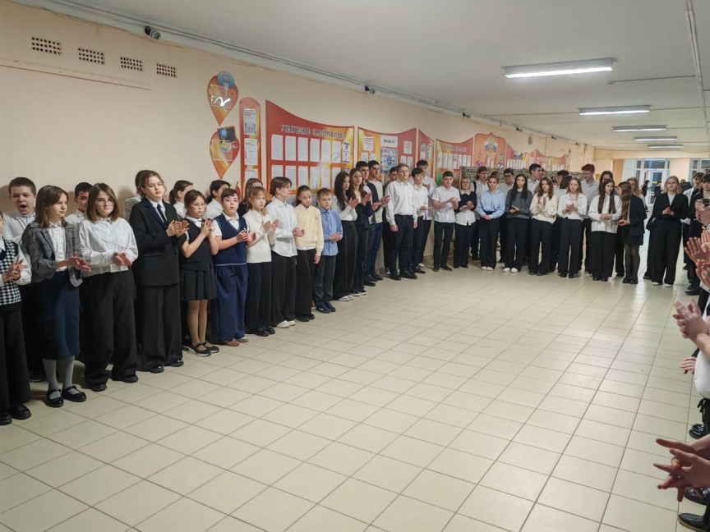
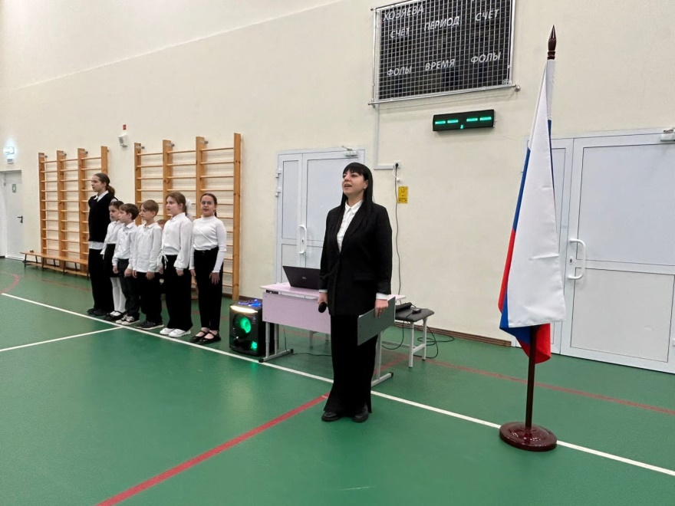
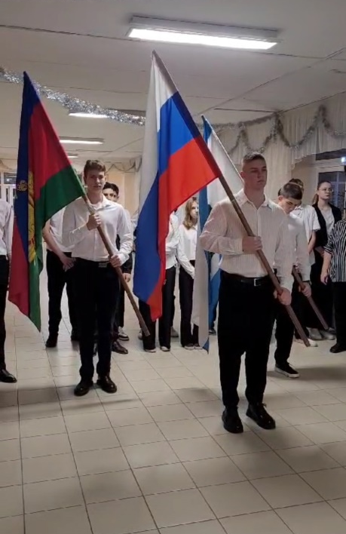
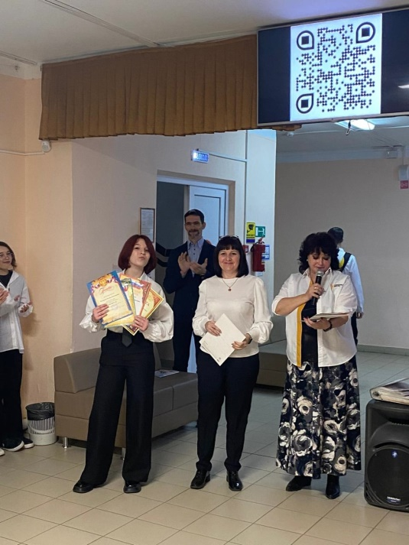
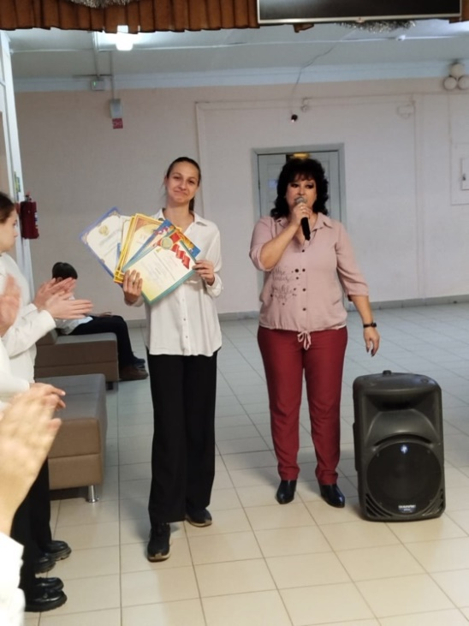
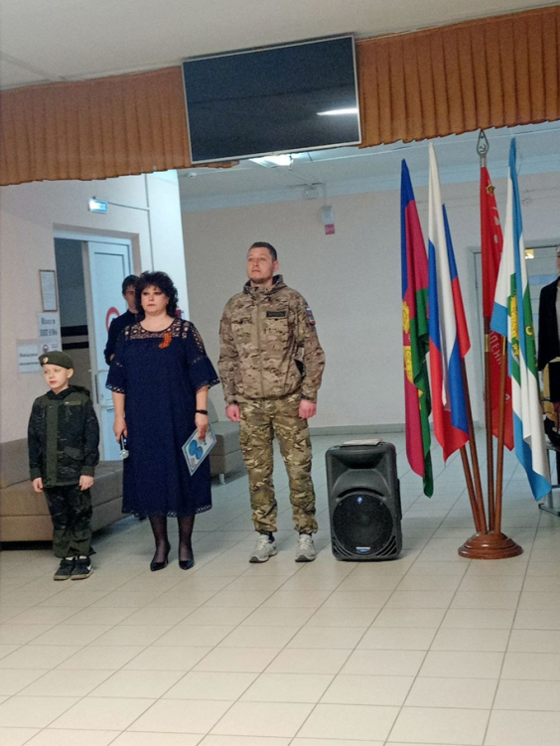
По традиции каждый понедельник в Афипском лицее начинается с торжественной линейки, подъёма флага и исполнения гимна Российской Федерации.

Slide 4
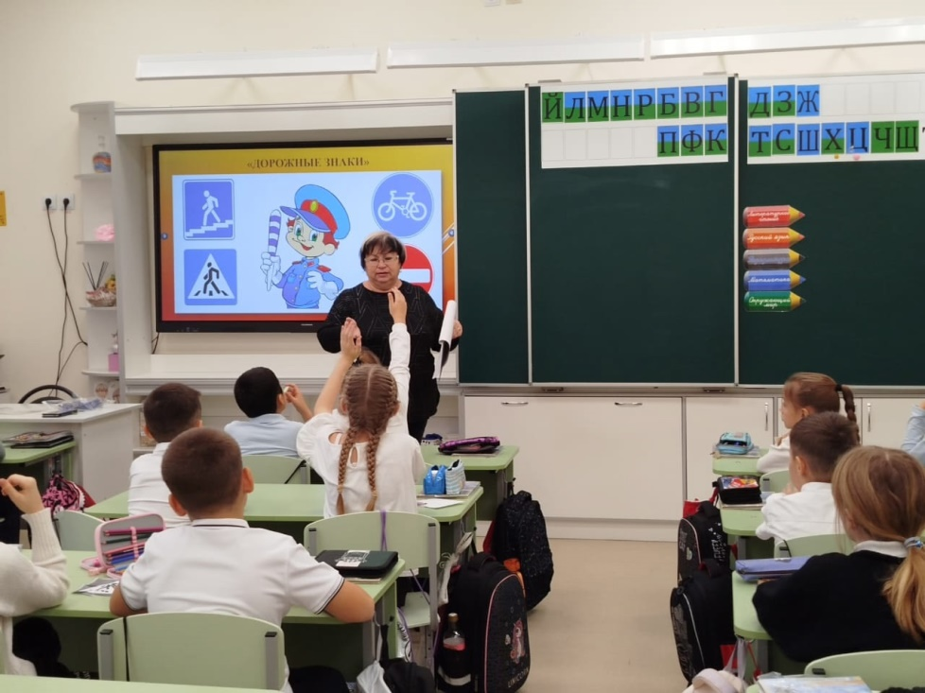
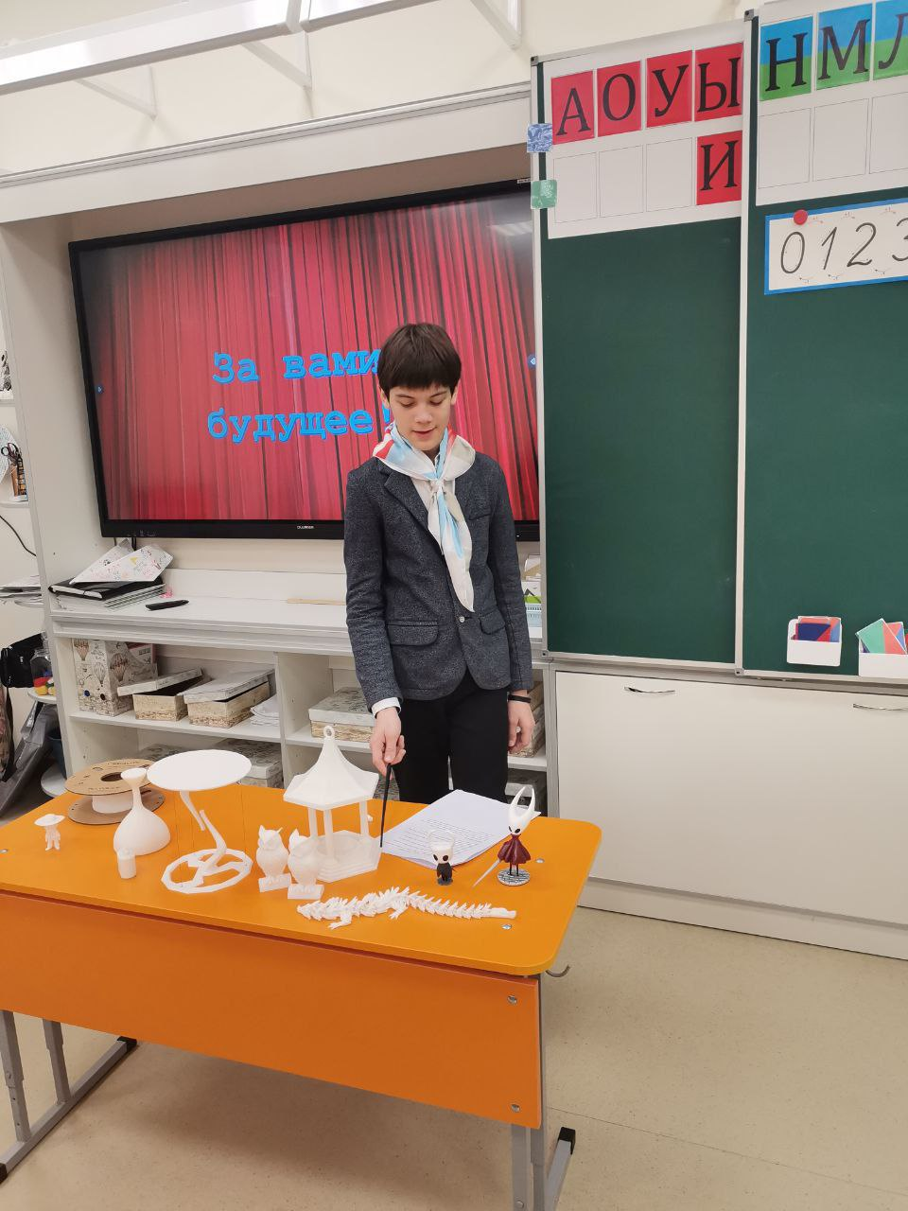
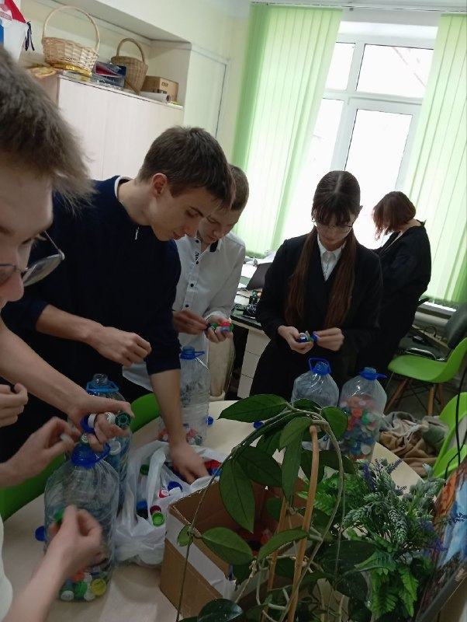
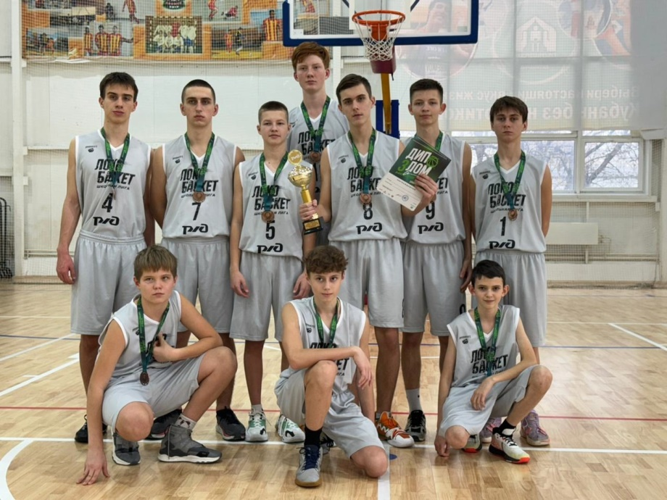
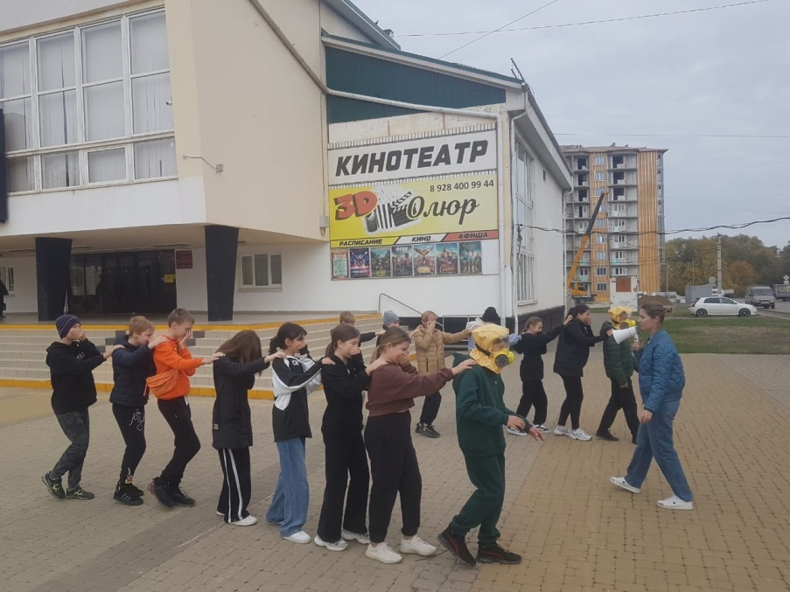
Реализация воспитательного потенциала в образовательном учреждении достигается учебными программами внеучной деятельности и программ дополнительного образования детей.

Slide 5
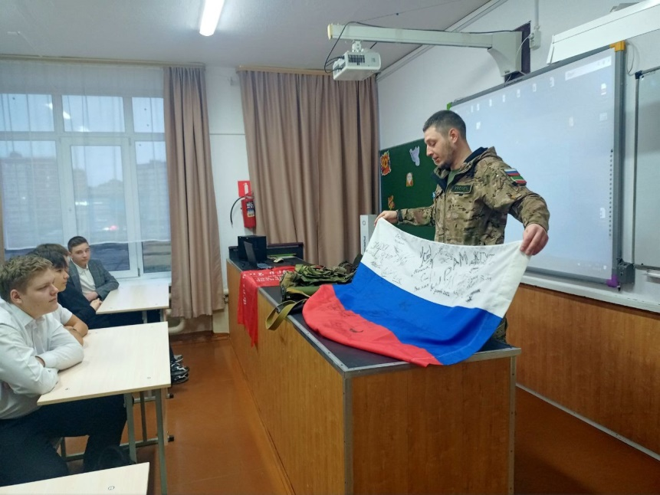
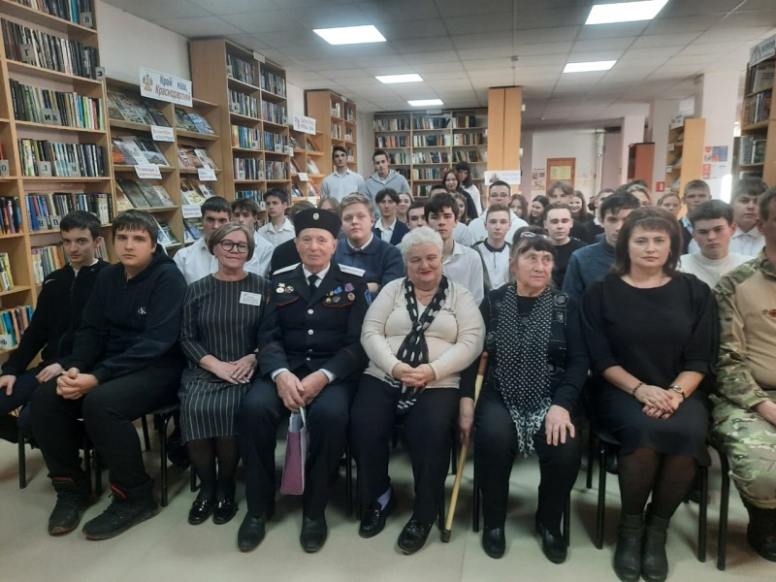
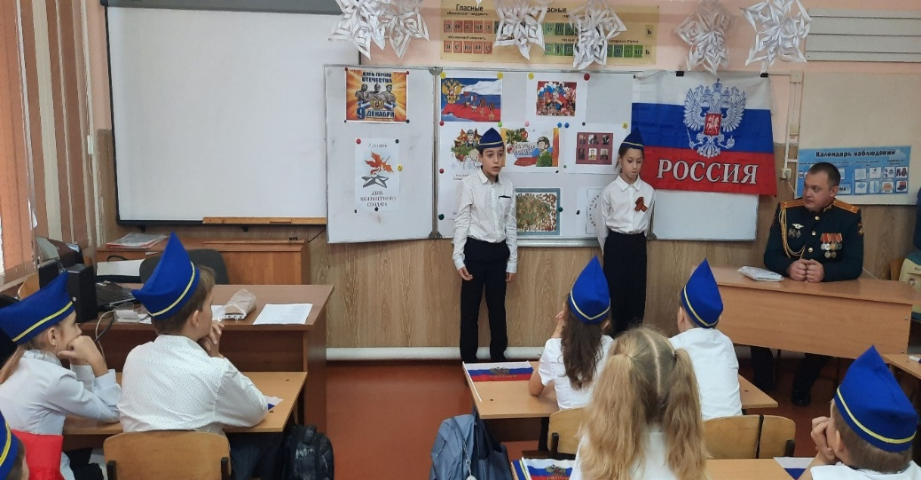
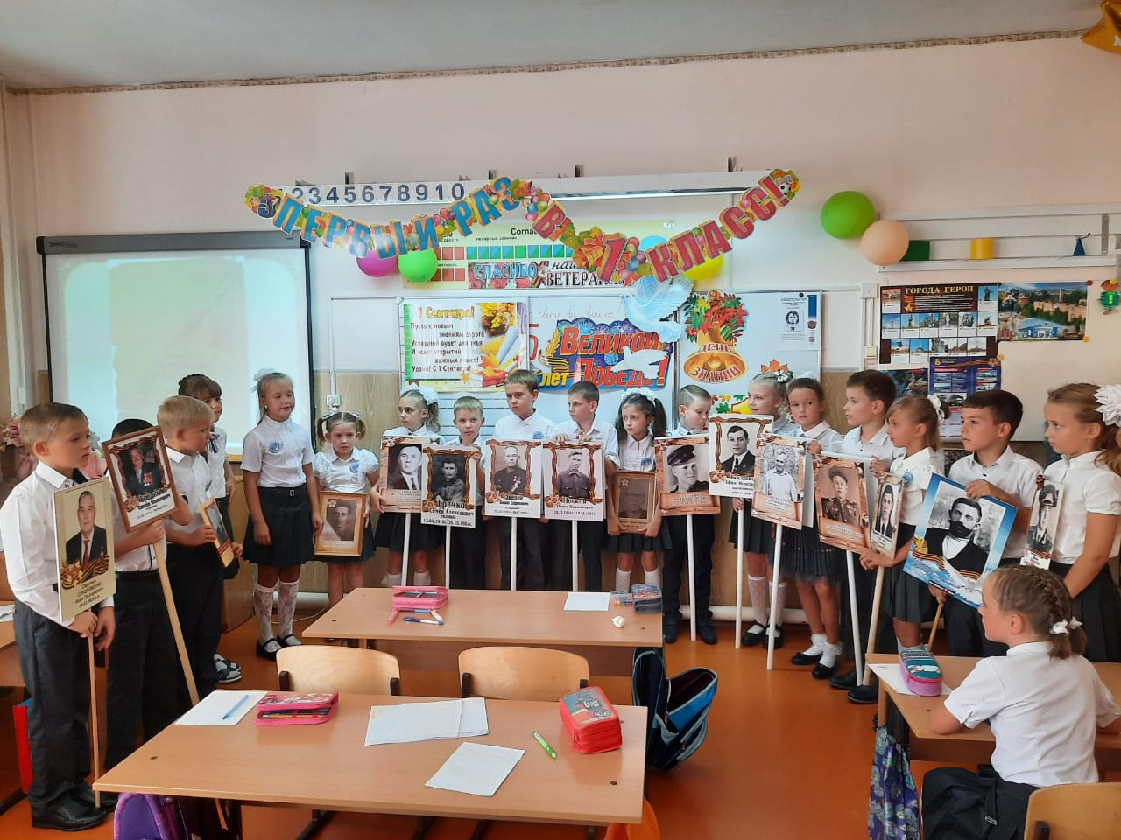
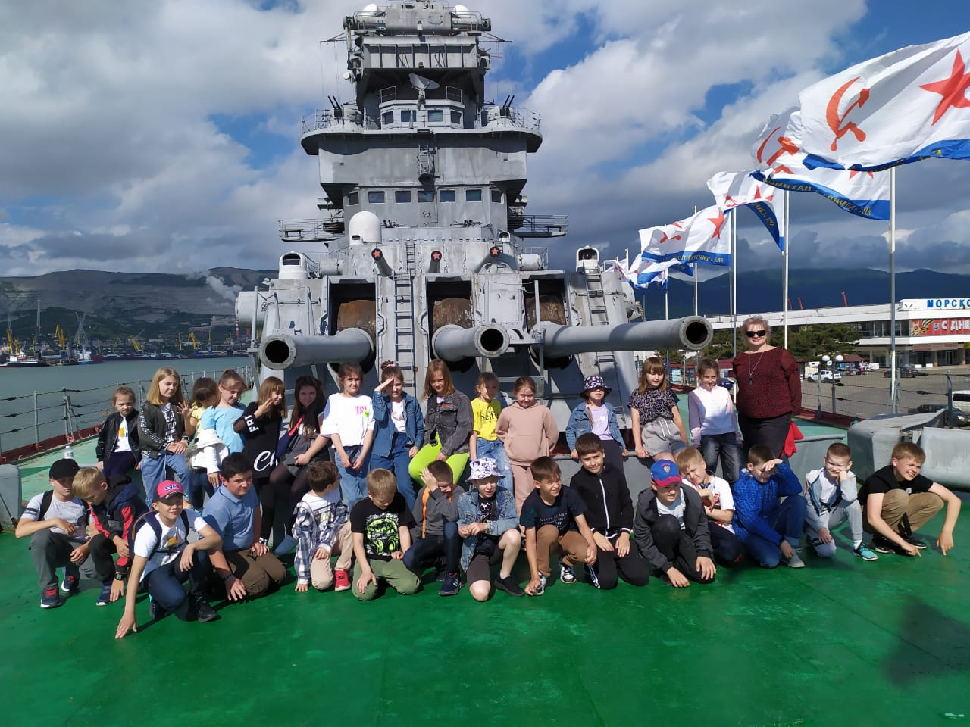
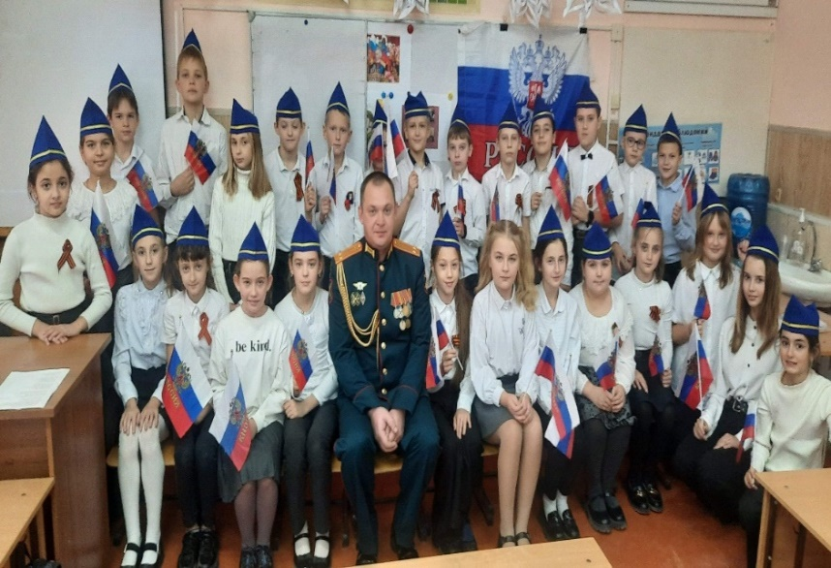
Основная задача мероприятий, проводимых в рамках военно-патриотического воспитания – привить школьникам чувство долга защищать свою Родину, родных и близких, чувство уважения и гордости за своих земляков, павших на полях сражений, важность и необходимость сохранения мира на Земле, чтобы выросло поколение людей убежденных, благородных, готовых к подвигу, тех, которых принято называть коротким и ёмким словом - «патриот».

Slide 6
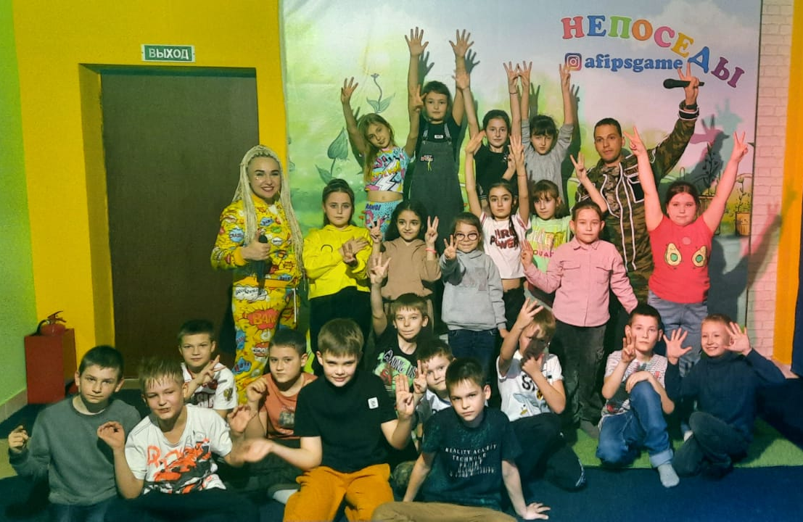
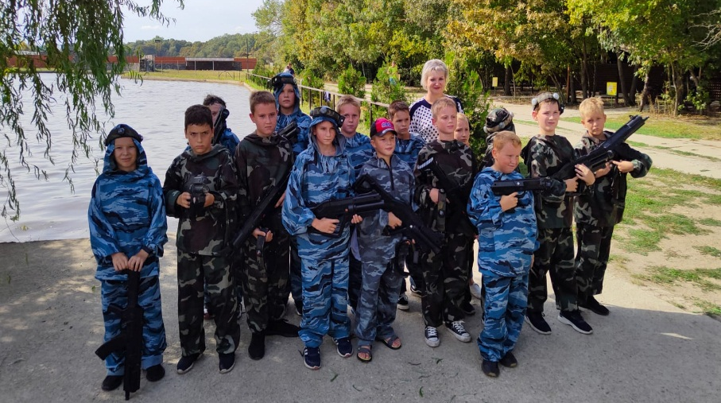
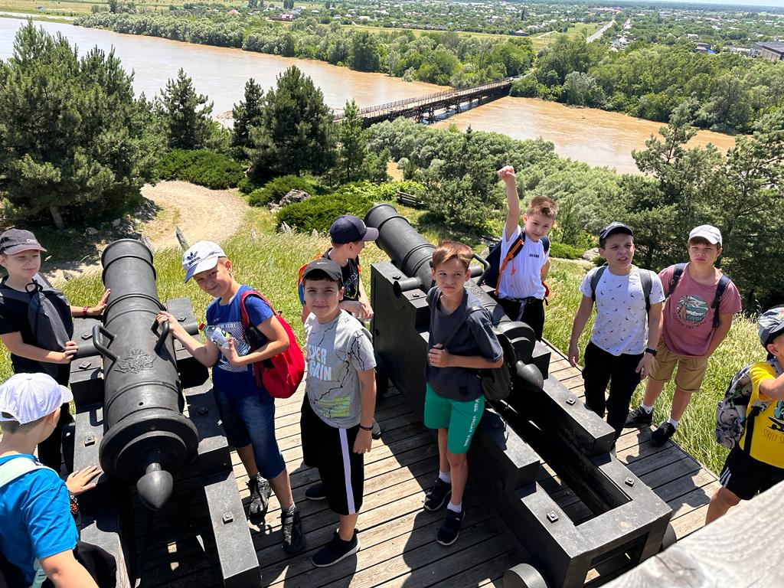
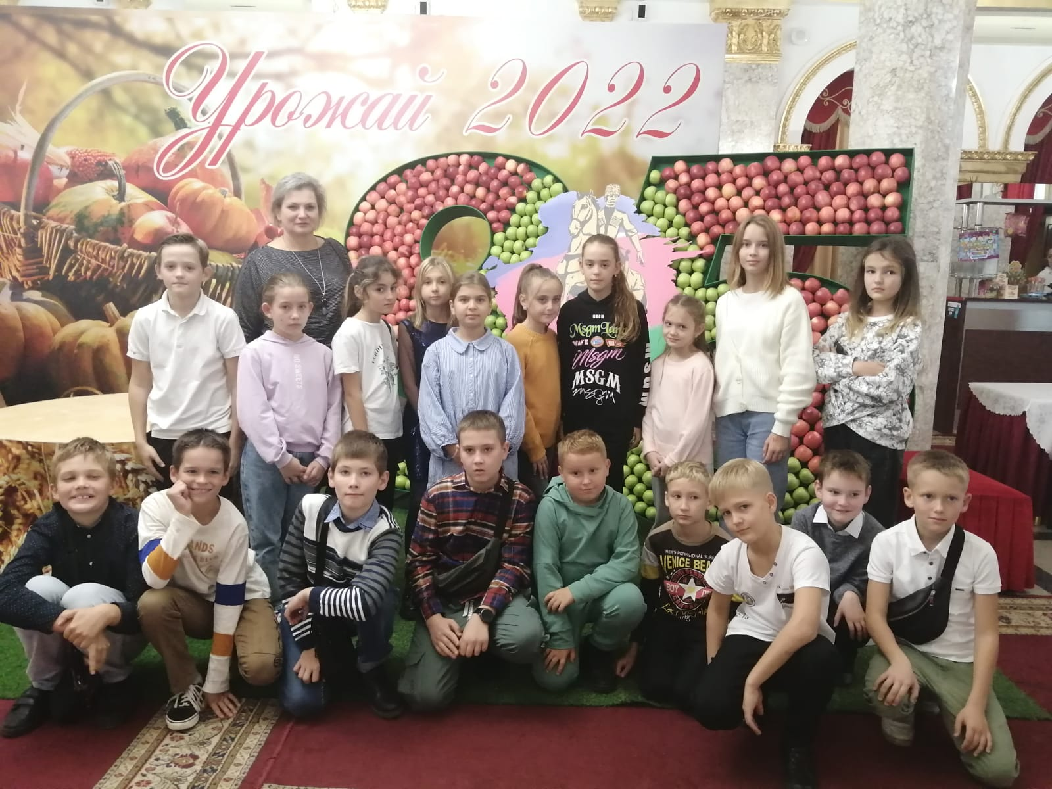
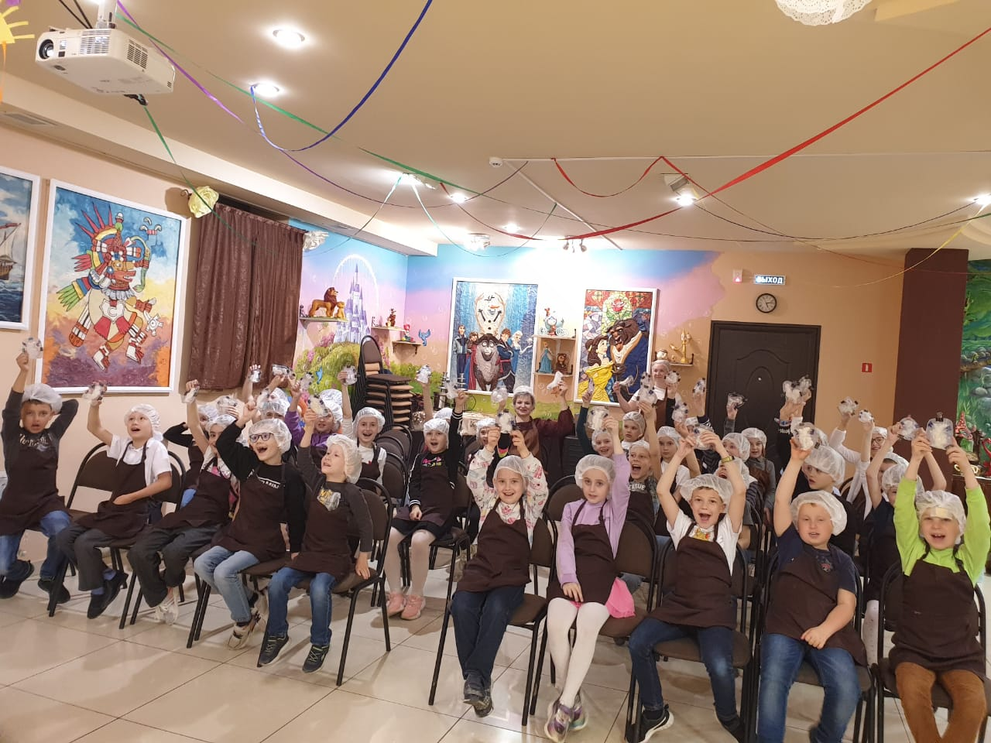
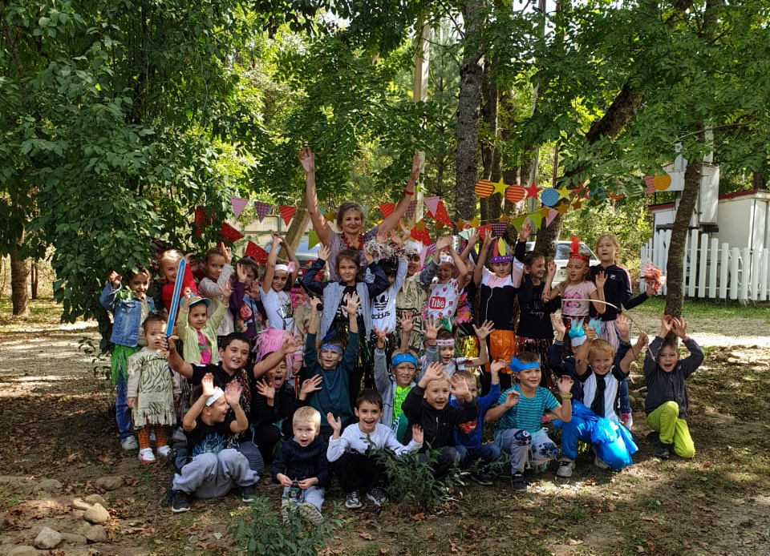
Побуждение детей к приобретению новых для них социально значимых знаний, к развитию социально значимых отношений, к получению опыта осуществления тех или иных социально значимых действий происходит во время различных поездок: экскурсии в города Краснодарского края, музеи и театры г. Краснодара, тематические выезды.

Slide 7
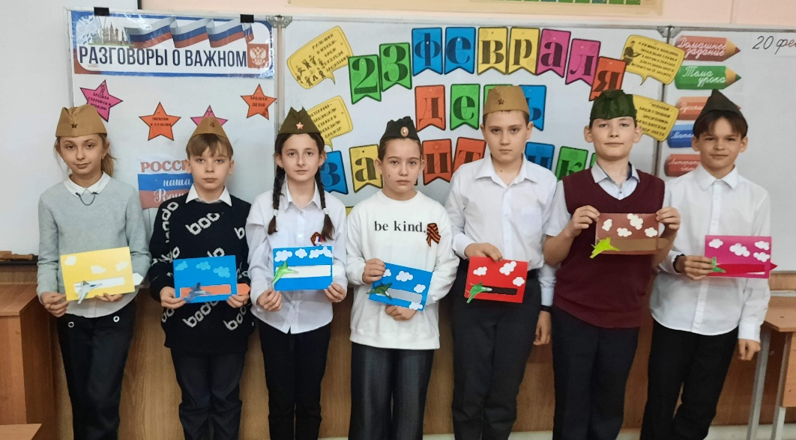
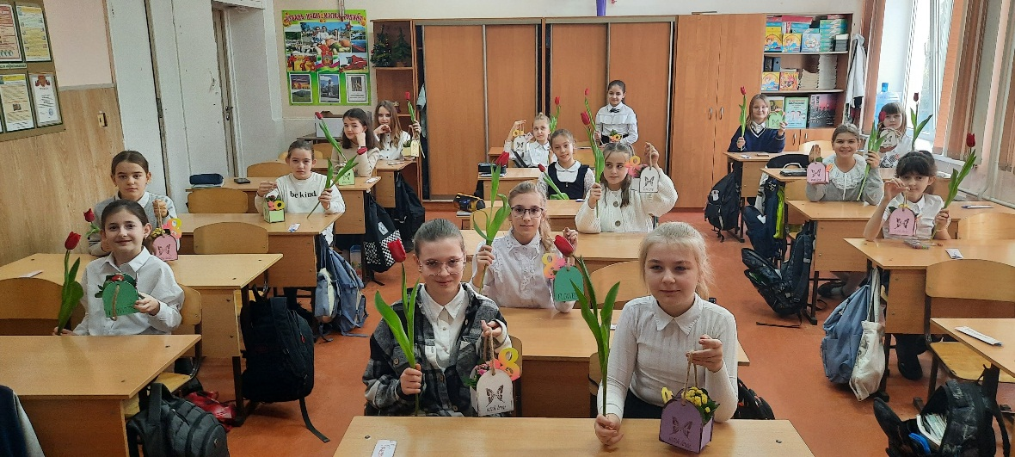
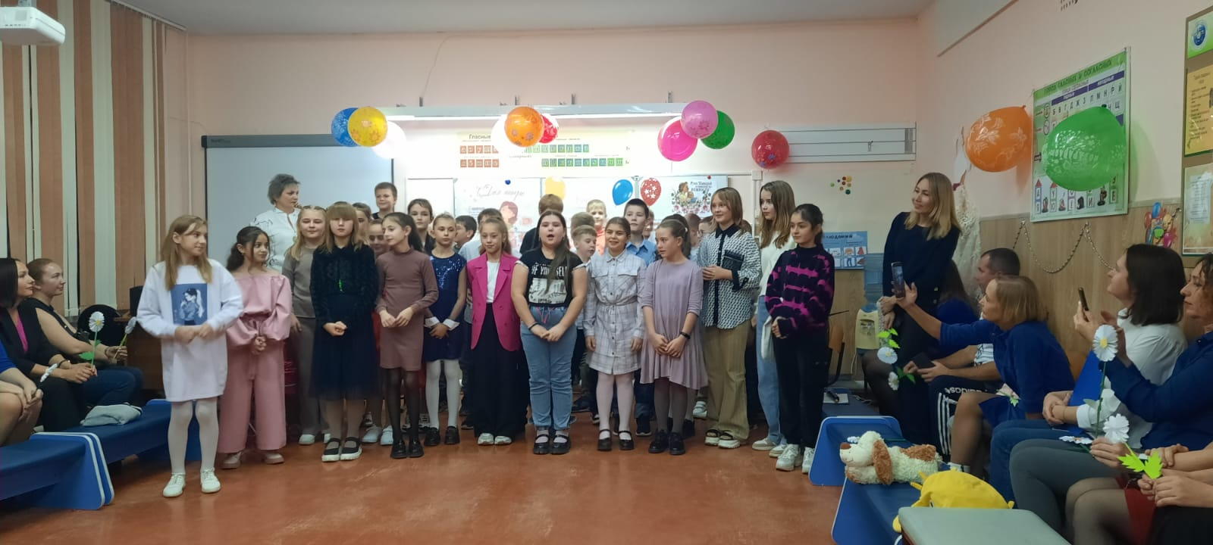
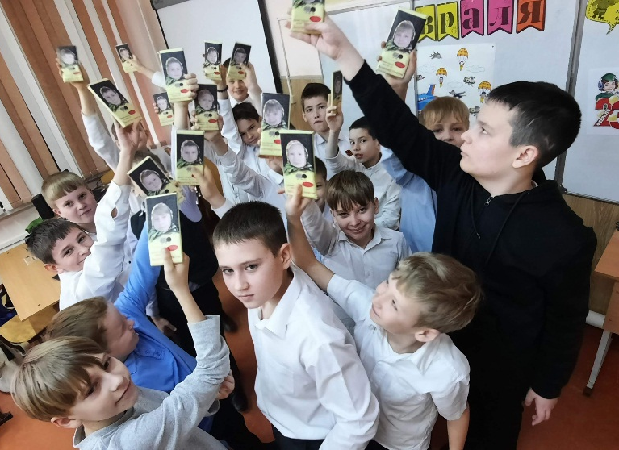
Внеурочная деятельность образовательного учреждения направлена на достижение воспитательных результатов: приобретение учащимися социального опыта; формирование положительного отношения к базовым общественным ценностям; приобретение школьниками опыта самостоятельного общественного действия.

Slide 8
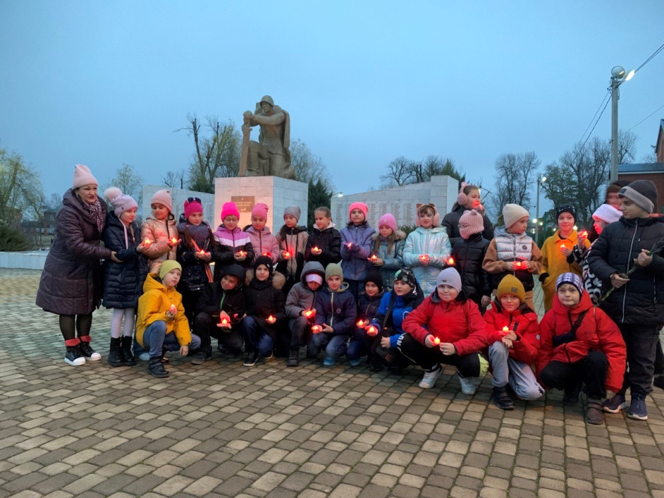
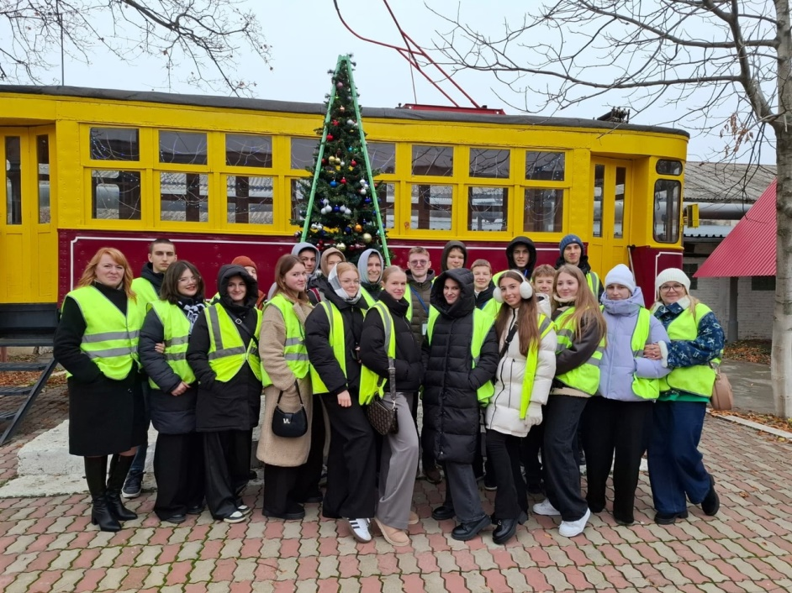
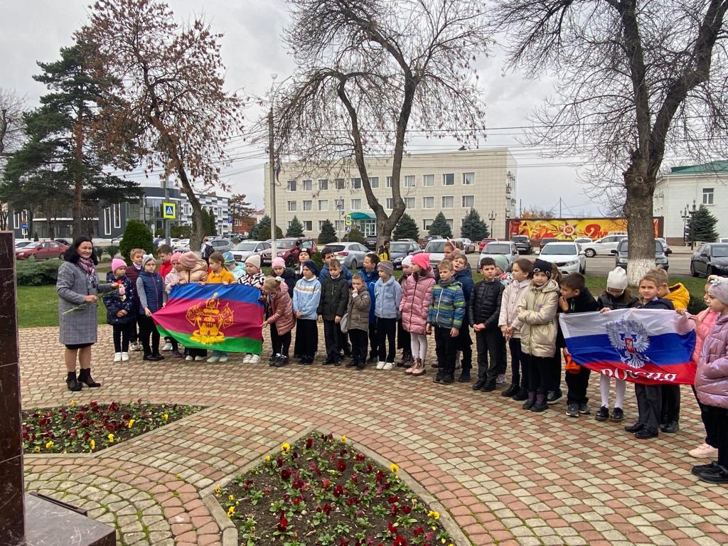
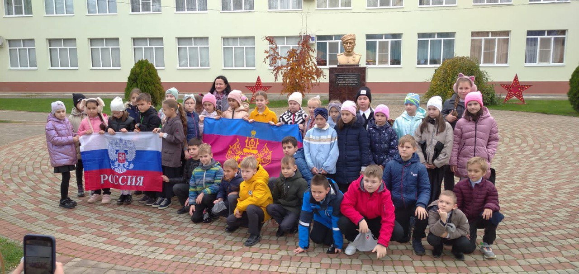

Slide 9
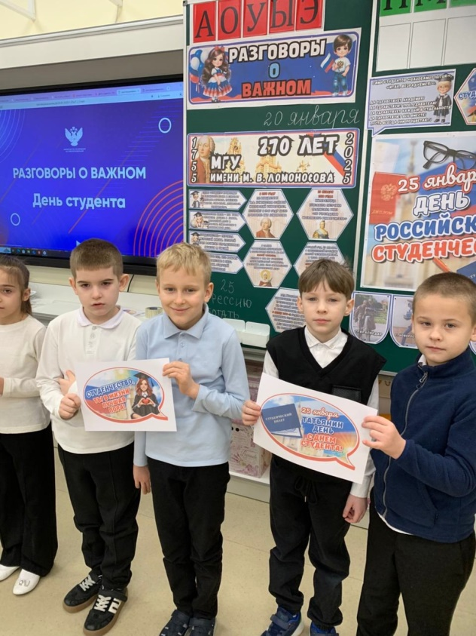
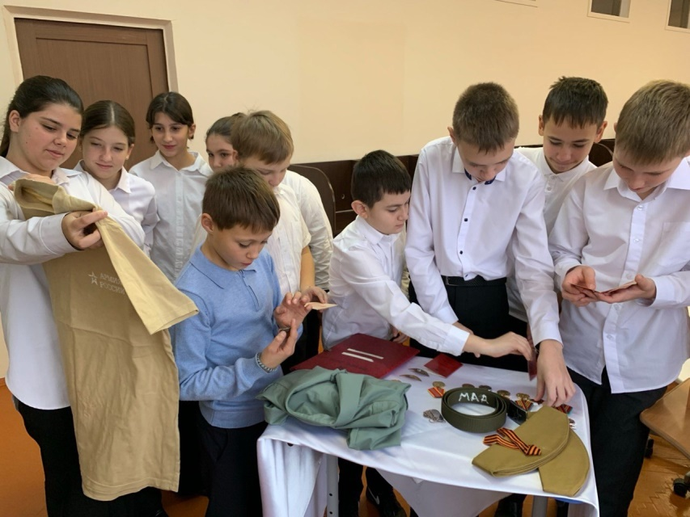
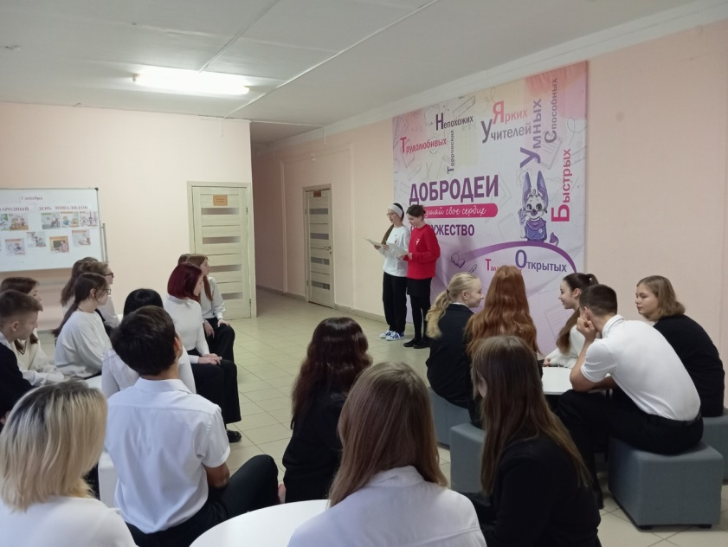
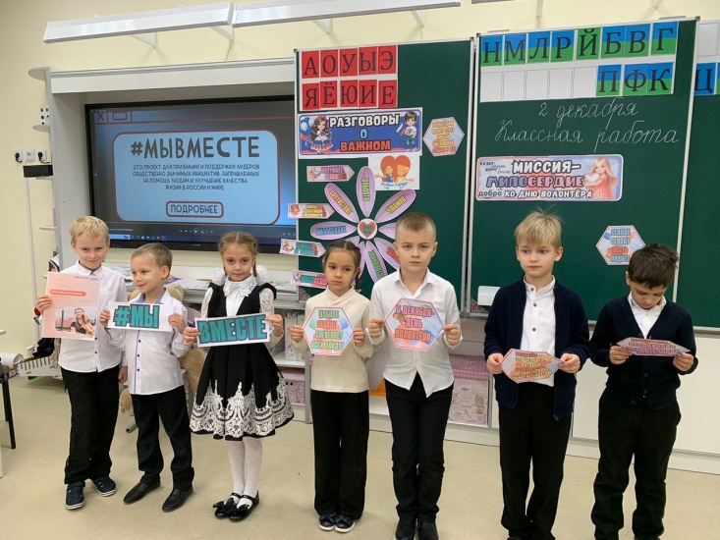
«Разговоры о Важном»
На базе МАОУ лицей пгт Афипского, с сентября 2022 года у школьников появился новый формат внеурочной деятельности, который называется «Разговоры о важном». Проект запускает Минпросвещения России. каждую неделю по понедельникам в рамках внеурочной деятельности проходит классный час «Разговоры о важном», на которых на котором обсуждаются разные вопросы, связанные с патриотизмом, нравственным воспитанием, защитой экологии, важными историческими событиями. Согласно документам, занятия направлены на «укрепление традиционных российских духовно-нравственных ценностей».

Slide 10
